Slide 1
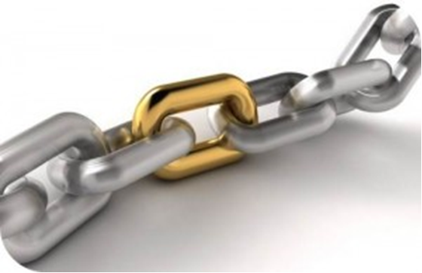
Transparantie in de keten 1
Optimalisatie P16

Slide 2
lesprogramma
Les 1: 15/03 Netwerkkaart
Les 2: 22/03 Transparantie
Les 3: 29/03 Contact met de klant
Les 4: 05/04 Informatie in de keten
12/4 geen les
Les 5: 19/04 Registratiesystemen
Les 6: 26/04 Afronding KETEN
Les 7: 10/05 Controle eerdere opdrachten
Optimalisatie P16

Slide 3
Les 1
Les 1 Netwerken
Optimalisatie P16

Slide 4
Netwerken
JIJ & JOUW VRAAG
Optimalisatie P16

Slide 5
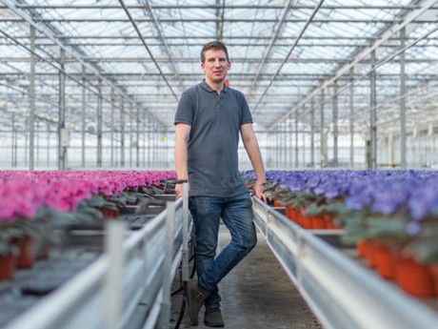
Voorbeeld Netwerk
Optimalisatie P16

Slide 6
Opdracht 1
Geef een opsomming van bedrijven en instanties die betrokken zijn bij de producten van het eigen BPV-bedrijf doe dat in een netwerkkaart als in de vorige dia.
Geef van elk bedrijf en/of instantie aan wat zij doen met betrekking tot de producten van het bedrijf
Denk aan: leveranciers, transporteurs, handel, controleurs, vertegenwoordigers, verkopers, detailhandel, etc.
Geef voor elk aan hoe de contacten verlopen en hoe vaak.
Geef voor elk aan wat er fout kan gaan met betrekking tot de kwaliteit van het product.
Geef voor elk aan hoe het BPV bedrijf kan bewerkstelligen dat de kwaliteit gewaarborgd wordt.
Optimalisatie P16

